Slide 1
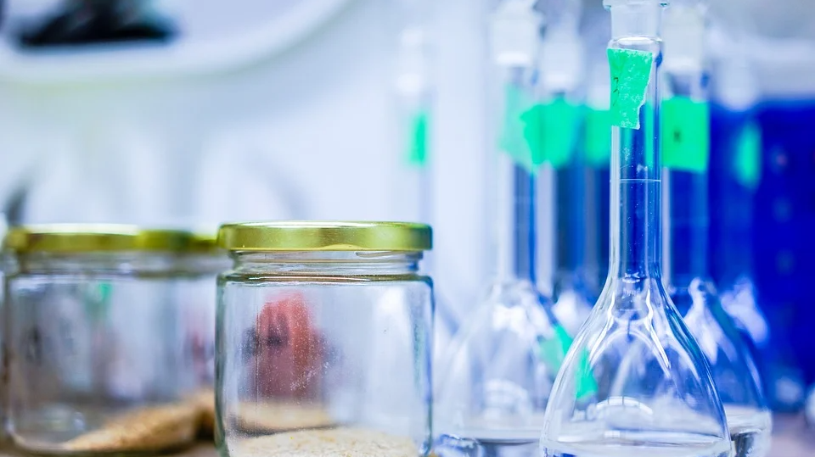
实验室玻璃器具清洗及移液定容

Slide 2
1
一些玻璃仪器的洗涤方法
2
选择合适的洗涤剂
3
掌握洗涤玻璃仪器的操作方法
4
及时洗涤玻璃仪器
5
其它注意事项

Slide 3
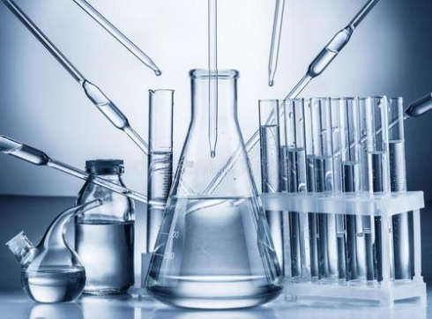
实验室玻璃器具清洗及移液定容
实验室常用的玻璃仪器如烧杯、试管、滴定管、移液管、容量瓶等。仪器在使用中会沾上油污，水垢，锈迹等，使用后不及时完全的清洗，会造成结果误差，甚至会对仪器的寿命、性能会产生极其不良的影响。因此，化学实验使用的玻璃仪器必须洗涤干净

Slide 4
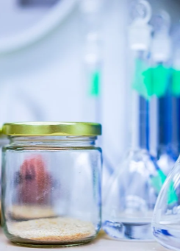
一些玻璃仪器的洗涤方法
第1部分

Slide 5
一些玻璃仪器的洗涤方法
一类是毛刷能洗刷的
试管、烧杯、试剂瓶、锥形瓶、量筒等广口玻璃仪器
另一类是不能用毛刷洗刷的
吸量管、移液管、容量瓶等小口玻璃量器

Slide 6
一些玻璃仪器的洗涤方法
毛刷能洗刷的

Slide 7
一些玻璃仪器的洗涤方法 > 毛刷能洗刷的
用水洗
根据要洗涤的玻璃仪器的性状选择合适的毛刷，如试管刷、烧杯刷、平刷、滴定管刷等。用毛刷蘸水洗刷，可使溶性物质溶去，也可使附着在玻璃仪器上的尘土和不溶物脱落下来，但往往洗不去油污和有机物质
用洗涤剂洗
可以用毛刷蘸取洗涤剂（如洗衣粉），仔细刷洗玻璃仪器内外壁（特别是内壁）。为了提高洗涤效率，可将洗涤剂配成1％～5％的水溶液，加温浸泡要洗的玻璃仪器。片刻后，再用毛刷反复刷。提示，洗净的玻璃仪器不要再用手、布或纸擦拭，以免重新污染

Slide 8
一些玻璃仪器的洗涤方法
不能用毛刷洗刷的

Slide 9
一些玻璃仪器的洗涤方法 > 不能用毛刷洗刷的
吸量管、移液管、容量瓶等小口玻璃量器，使用后应立即浸泡于凉水中，勿使沾污物质干涸。工作完毕后用流水冲洗，初步除去附着的试剂、蛋白质等物质。晾干后浸泡于铬酸洗液中4～6h或过夜，然后用自来水充分冲洗干净，再用蒸馏水或去离子水漱洗2-3次，置于量器架上自然干燥。急用时可置烤箱中在80℃以下烘干，或于量器中加入少量无水乙醇或甲醇、乙醚之类溶剂，慢慢转动使其布满整个容器内壁，然后倒出，再吹干或加负压抽干，即可达到快速干燥的目的。（这种方法清洗起来会比较繁琐且需要专业人员操作清洗，具有危险性）
用实验室仪器专用超声波清洗器进行清洗。实验室专用超声波清洗器是通过高效的超声波空化效应原理，水分子在玻璃仪器震荡，震落仪器表面的污物，在超声波清洗机的作用下具有快速清洗死角、缝隙，取代了传统手工洗刷不到的地方。最后，只需把仪器晾干就能再次使用了。（这种清洗方法能有效避免接触化学液体，是一种比较有安全保障的清洗方法）

Slide 10
选择合适的洗涤剂
第2部分

Slide 11
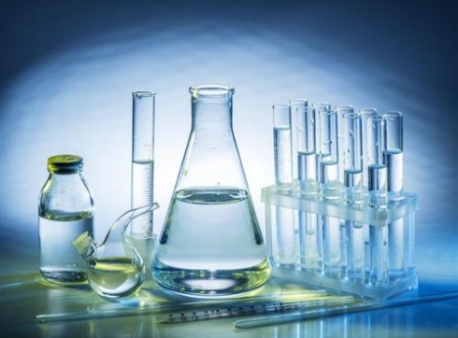
选择合适的洗涤剂
在一般情况下,可选用市售的合成洗涤剂,对玻璃仪器进行清洗.当仪器内壁附有难溶物质,用合成洗涤剂无法清洗干净时,应根据附着物的性质,选用合适的洗涤剂.如附着物为碱性物质,可选用稀盐酸或稀硫酸,使附着物发生反应而溶解；如附着物为酸性物质,可选用氢氧化钠溶液,使附着物发生反应而溶解；若附着物为不易溶于酸或碱的物质,但易溶于某些有机溶剂,则选用这类有机溶剂作洗涤剂,使附着物溶解

Slide 12
选择合适的洗涤剂
1
久盛石灰水的容器内壁有白色附着物,选用稀盐酸作洗涤剂
2
做碘升华实验,盛放碘的容器底部附结了紫黑色的碘,用碘化钾溶液或酒精浸洗
3
久盛高锰酸钾溶液的容器壁上有黑褐色附着物,可选用浓盐酸作洗涤剂
4
仪器的内壁附有银镜,选用硝酸作洗涤剂
5
仪器的内壁沾有油垢,选用热的纯碱溶液进行清洗

Slide 13
选择合适的洗涤剂
在实验室,还有专门配制的洗涤液,可供重复使用多次 对于不便用毛刷清洗成清洗不干净的器皿,可配制下述清洗液进行化学清洗 对分析某些痕量金属所使用的器皿,洗涤后还需要在一定浓度的盐酸、硝酸溶液或含络合剂的溶液中浸泡相当时间,除去表面吸附的金属离子,然后再用蒸镏水淋洗干净 聚乙烯、聚氯乙烯、聚四氟乙烯器皿也可用同样方式清洗,但要注意塑料制品受热易变形、易被硬物划伤及对许多有机溶剂敏感的特点

Slide 14
选择合适的洗涤剂
铬酸洗液
称取92g二水重铬酸钠溶于460mL水中,然后注入800mL硫酸.另一个配方是把1L硫酸注入35mL饱和重铬酸钠溶液中，当洗液使用至变绿色后,就失去洗涤能力.使用铬酸洗液时,被洗涤的器皿带水量应少,最好是干的,以免洗液被稀释而降低效率.也可用重铬酸钾代替重铬酸钠,但前者的溶解度较低.用铬酸洗液洗涤后的容器要用清水充分冲洗,以除去可能存在的铬离子

Slide 15
选择合适的洗涤剂
碱性高锰酸钾洗涤液
称取4.0g高锰酸钾,放于250mL烧杯中,再称取10.0g氢氧化钠,放于同一烧杯中.量取100mL蒸馏水,分次加入并不断搅拌,使高锰酸钾和氢氧化钠充分溶解.将溶解部分小心地移入200mL棕色试剂瓶中,如此反复操作,直至高锰酸钾全部溶解为止.再用蒸馏水反复冲洗烧杯,并将冲洗液一并倒入棕色试剂瓶中,至烧杯内壁无紫红色,最后用剩余的蒸馏水稀释至100mL,盖紧瓶塞,摇匀,贴好标签,备用.适于洗涤带油污的玻璃器皿,但余留的二氧化锰需用盐酸或盐酸加过氧化氢洗去

Slide 16
选择合适的洗涤剂
氢氧化钠（钾）乙醇溶液
把约1L95％的乙醇加到含有120g氢氧化钠（钾）的120mL水溶液中,就成为一种去污力很强的洗涤剂,玻璃磨口长期暴露在这种洗液中易被损坏
硫酸及发烟硝酸混合物
适用于特别油污、肮脏的玻璃器皿

Slide 17
选择合适的洗涤剂
磷酸三钠溶液
将57g磷酸三钠、28g油酸钠溶于470mL水中.为除去玻璃器皿上的碳质残渣,可将器皿在此溶液里浸泡几分钟,然后用刷子除去残渣.100～150g/L的氢氧化钠（钾）溶液也有同样作用
10g/L EDTA的20g/L氢氧化钠溶液
用此溶液浸泡洗净的玻璃器皿,能除去容器表面吸附的一些微量金属离子

Slide 18
选择合适的洗涤剂
盐酸乙醇溶液
一份盐酸和两份乙醇的混合物,用以洗涤被有机试剂染色的器皿
酸性草酸洗液
称取10g草酸或1g盐酸羟胺溶于20％的100mL盐酸溶液中.对于沾有氧化物、溶于水的无机污物（如高锰酸钾、三价铁）等器皿可用此洗液

Slide 19
掌握洗涤玻璃仪器的操作方法
第3部分

Slide 20
掌握洗涤玻璃仪器的操作方法
对附有易去除物质的简单仪器
如试管.烧杯等,用试管刷蘸取合成洗涤剂刷洗.在转动或.上下移动试管刷时,须用力适当,避免损坏仪器及划伤皮肤.然后用自来水冲洗.当倒置仪器,器壁形成一层均匀的水膜,无成滴水珠,也不成股流下时,即已洗净
对附有难去除附着物的玻璃仪器
在使用合适的洗涤剂使附着物溶解后,去掉洗涤残液,再用试管刷刷洗,最后用自来水冲洗干净.一些构造比较精细、复杂的玻璃仪器,无法用毛刷刷洗,如容量瓶、移液管等,可以用洗涤液浸洗

Slide 21
掌握洗涤玻璃仪器的操作方法
以酸式滴定管为例,其洗涤操作如下
洗涤开始,先检查活塞上的橡皮盘是否扣牢,防止洗涤时滑落破损；注意有无漏水成堵塞现象,若有则予以调整.关闭活塞,向滴定管中注入洗涤液2～3毫升,慢慢倾斜滴定管至水平,缓慢转动滴定管,使内壁全部为洗涤液所浸到.竖起滴定管,再旋开活塞,放出洗涤液,这样使活塞的人段也能洗到.最后用自来水冲洗,同样从活塞下部的尖嘴放出,不可为节省时间将液体从上端管口倒出

Slide 22
及时洗涤玻璃仪器
第4部分

Slide 23
及时洗涤玻璃仪器
及时洗涤玻璃仪器有利于选择合适的洗涤剂,因为在当时容易判断残留物的性质.有些化学实验,及时倒去反应后的残液,仪器内壁不留有难去除的附着物,但搁置一段时间后,挥发性溶剂逸去,就有残留物附着到仪器内壁,使洗涤变得困难.还有一些物质,能与仪器的本身部分发生反应,若不及时洗涤将使仪器受损,甚至报废

Slide 24
其它注意事项
第5部分

Slide 25
其它注意事项
不可盲目使用试剂
切不可盲目地将各种试剂混和作洗涤剂使用,也不可任意使用各种试剂来洗涤玻璃仪器.这样不仅浪费药品,而且容易出现危险。玻璃器皿品种众多，应根据不同种类、不同规格进行分类摆放，支出时做好明细表，避免重复购买、浪费存放空间
保管摆放
存放的玻璃器皿应摆放在平稳的化验台上或实验柜中，不同器皿的摆放要求也有所不同，例如锥形瓶应放在取样筐内或实验桌上，滴定管应盖上塑料套或倒置夹在滴定管架上等
洁净存放
玻璃器皿在使用完毕后应清洁干净，然后在不同的存放点贴上标签，注明名称、规格、时间，做到摆放地点醒目，取用方便快捷。这样主要是避免被污染过的玻璃器皿影响实验的准确性

Slide 26
THE END
感谢您的观看
THANK YOU FOR WATCHING

